Slide 1
САЛЬВАДОР ДАЛІ
Мій живопис - це життя і їжа, плоть і кров. Не шукайте в ньому ні розуму, ні почуттів.
С. Далі

Slide 2
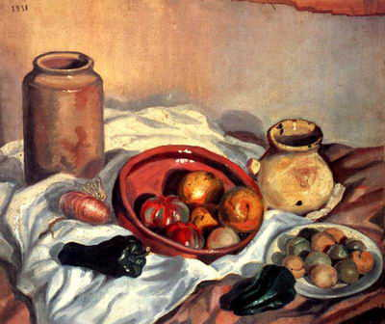
Для початку навчіться малювати і писати, як старі майстри, а вже потім дійте на свій роздум – і тоді вас будуть поважати. С. Дали
Натюрморт.
Холст, масло. 1918г.

Slide 3
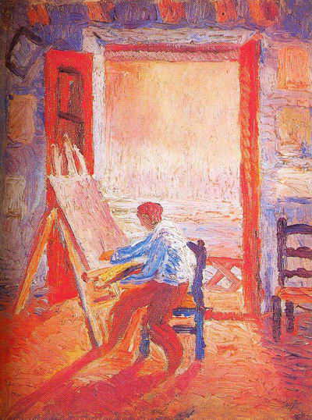
«Мистецтвом я виправляю себе і заражаю нормальних людей»
С. Далі
Автопортрет в мастерской.
Холст, масло. 1918-1919г

Slide 4
Сюрреалізм_ це не партія, не ярлик, а єдиний у своєму роді стан духа, не ув’знене ні лозунгами, ні мораллю. Сюрреалізм- повна свобода людського існування. Я не сюрреаліст, я сюрреалізм….
С.Далі

Slide 5
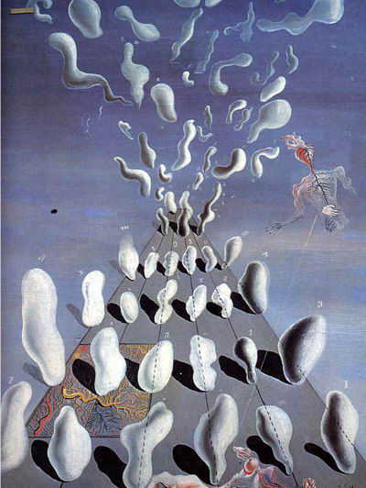
Сюрреалістична композиція.
Холст, масло.
1928 р.

Slide 6
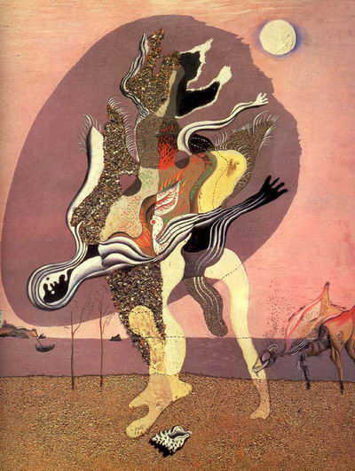
Тліючий осёл. Дерево, масло, колаж(галька).
1928р.

Slide 7
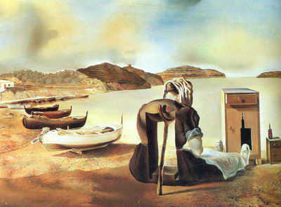
Я завжди бачив те, чого не бачили інші; а те, що бачили інші, не бачив я.
С. Далі
Отнятие от груди, питающей мебелью-кормом.
Дерево, масло. 1934р.

Slide 8
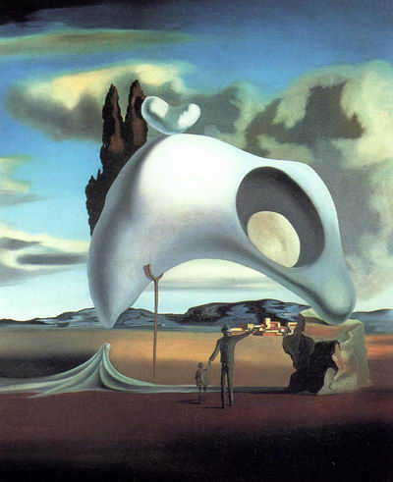
Мистецтво- жахлива хвороба, але жити без неї поки що не можна.
С. Дали
Атавістичні останки дощу.
Холст, масло. 1934р.

Slide 9
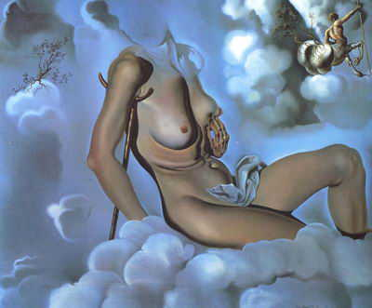
Мед солодший за крови.
Дерево, масло. 1941р.
Милиця – це дерев’яна підпорка, відтворення філософії кортезіанства. Зазвичай використовується для підтримання ніжності в м’яких структурах.
С. Дали

Slide 10
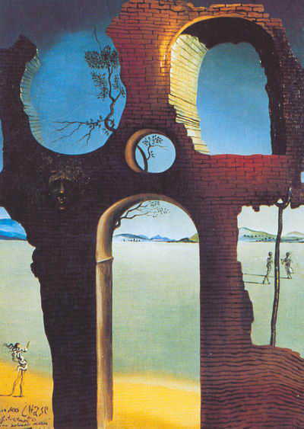
Руїна з головою медузи і пейзажем.
Холст, масло. 1941р

Slide 11
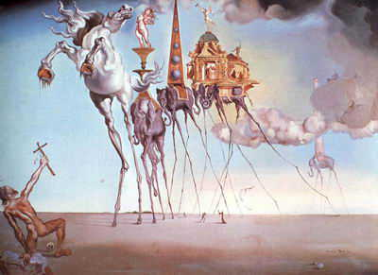
Спокуса святого Антонія.
Холст, масло. 1946р

Slide 12
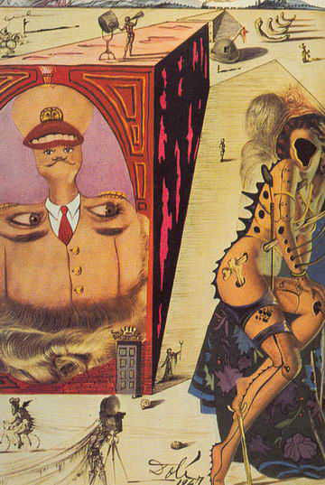
Голлівуд.
Дерево, масло. 1946г.

Slide 13
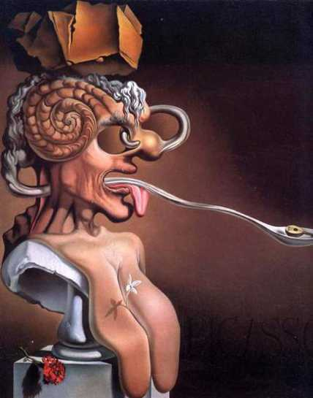
Портрет Пікассо.
Дерево, масло. 1947р.

Slide 14
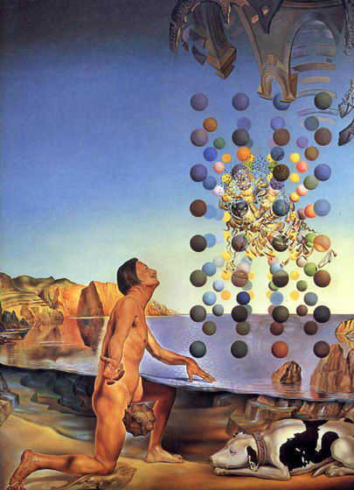
Автопортрет
(оголений)
Холст, масло. 1954г.

Slide 15
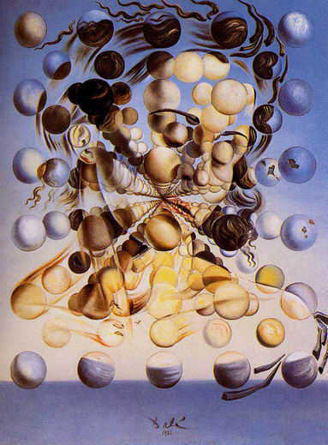
Галатея з сферами.
Холст, масло. 1952р.
Побачив - і запало в душу, і через пензель проявилось на холст. Це живопис. І те ж саме - любов.
С. Далі

Slide 16
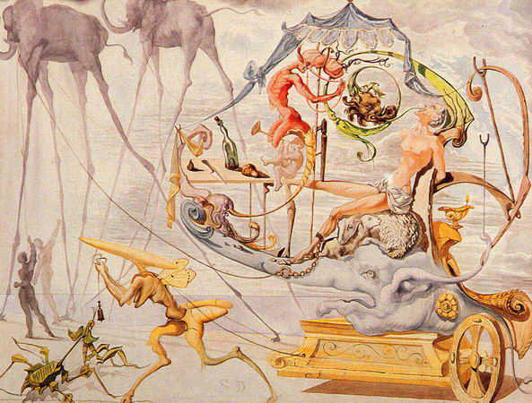
Виноградарі. Колісниця Вакха.
Акварель.
1953р

Slide 17
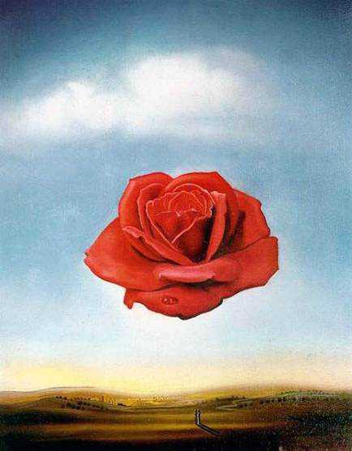
Медитативна троянда.
Холст,масло.1958р.
Від Веласкеса я дізнався про світло, проміння, відблиски та дзеркала значно більше, ніж міг би дізнатися із сотень важких наукових книг. Його полотна — це золотий фонд точних, вивірених рішень
С. Далі

Slide 18
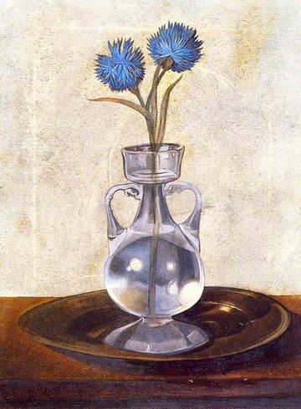
Художник не той, хто надихається, а той, хто надихає.
С. Далі
Ваза з васильками.
Холст, масло. 1959р.

Slide 19
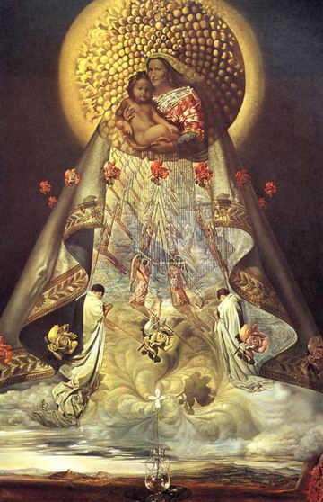
Матір Божа Гваделупська.
Холст, масло. 1959р.

Slide 20
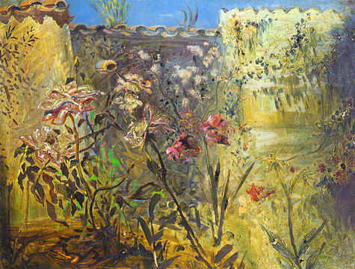
Дворик в Порт-Льгаїті.
Холст, масло. 1968р.

Slide 21
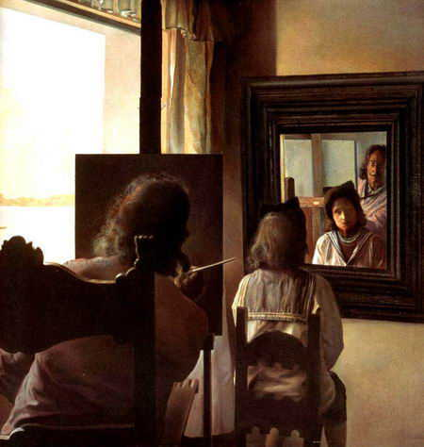
Далі, обернувшись спиною, пише портрет Гали, що обернулась спиною і увічненою шістьма віртуальними рогівками, тимчасово відбитими в шести дзеркалах
Холст, масло. 1972-1973рр

Slide 22
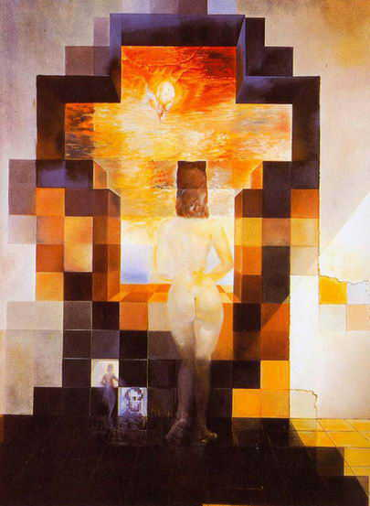
Оголена Гала, що дивиться на море, яка на відстані 18 метрів трансформується в портрет Авраама Лінкольна
Холст, масло. 1976р

Slide 23
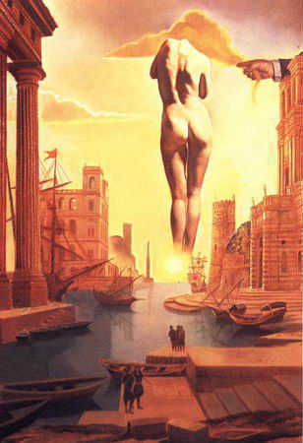
Рука Далі викрадає золоте руно, що має форму хмари, щоб показати Гала-зорю, абсолютно оголену - там, далеко, дуже далеко, по той бік сонця. Холст, масло. 1977р.

Slide 24
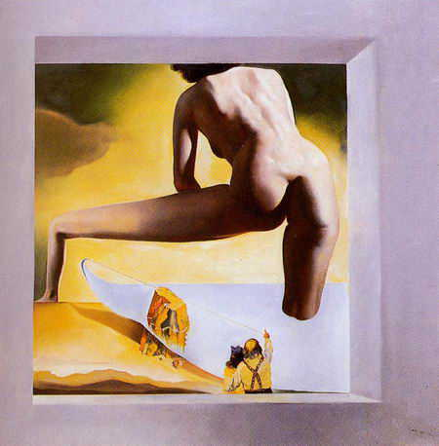
Дали, приподнимающий поверхность Средиземного моря, чтобы показать Гала рождение Венеры.
Холст, масло. 1977р.

Slide 25
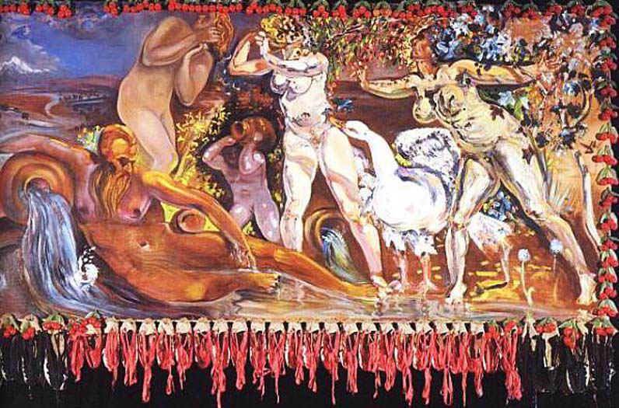
Алегорія весни.
Дерево, масло. 1978р.

Slide 26
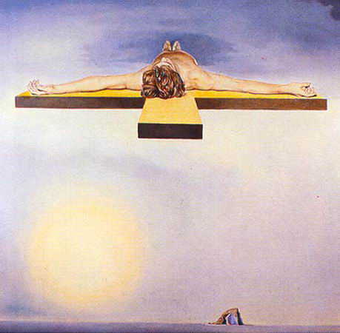
Христос Гала.
Холст, масло. 1978р.

Slide 27
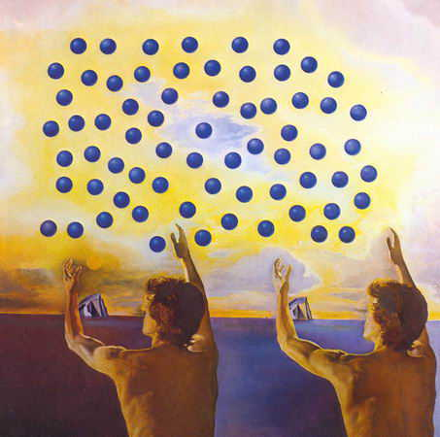
Гармонія сфер.
Холст, масло. 1978р.

Slide 28
“Витвір мистецтва не пробуджує в мені ніяких відчуттів. Дивлячись на шедевр, я приходжу в екстаз від того, чому можу навчитися. Мені і в голову не приходить розтікатися в розчуленні”
С. Далі

